Slide 1
Mutation-based testing Architektúry softvérových systémov
Ondrej Babinský
Richard Macko
Jozef Blaško

Slide 2
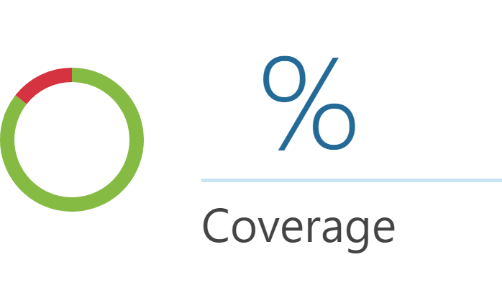
Problém: Code coverage neznamená kvalitné testy
Pri vývoji je ťažké určiť, či testy naozaj overujú správne správanie programu.
Bežná metrika je code coverage - koľko riadkov/funkcií testy vykonajú.
Problém: coverage hovorí iba to, že sa kód spustil, nie že bol správne otestovaný.
Aj 100 % coverage môže stále znamenať slabé testy a neodhalené edge cases.
Preto potrebujeme silnejší spôsob hodnotenia kvality testov.

Slide 3
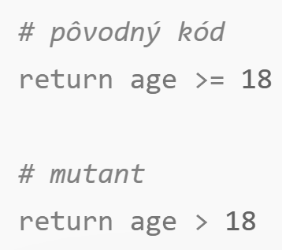
Riešenie: Mutation-based testing
Vytvára malé upravené verzie programu – mutanty.
Mutant predstavuje umelú chybu v kóde.
Testy sa spustia proti proti mutantovi.
Ak test zlyhá na mutantovi, mutant je killed.
Ak test prejde, mutant je survived.
Prežitý mutant často znamená slabý alebo chýbajúci test.
Výsledkom je mutation score – pomer zabitých relevantných mutant
Okrem kvality testov vie mutation testing odhaliť aj chybu v samotnej implementácii.

Slide 4
Ak je mutation testing taký dobrý, prečo ho nepoužívame všade?
Na väčších projektoch vie vytvoriť tisíce až desaťtisíce mutantov.
Každý mutant znamená ďalší beh testov.
Výsledok: beh môže trvať minúty až hodiny namiesto sekúnd.
Výber vhodného frameworku nie je jednoduchý.
Množstvo menej dôležitých (napr. skipped alebo irrelevant) mutantov.

Slide 5
Možnosti riešenia:
Zlepšenie mutation testing nástrojov
jednoduchší setup, konfigurácia a reporty,
menej šumu vo výsledkoch, napr. skipped / nerelevantné mutanty.
Targeted mutation testing
mutovať iba konkrétne súbory alebo riadky,
vhodné hlavne po refactoringu alebo pri kontrole nedávno zmeneného kódu.
Využitie LLM
vie pripraviť konfiguráciu, vybrať súbory/riadky/testy a spustiť príkazy bez toho, aby používateľ poznal detaily frameworku.
navrhovať vlastné mutácie, vyhodnocovať survived mutanty a generovať nové testy, ktoré ich zabijú.

Slide 6
Potreba mutovat iba urcite lines (jozo?)
Moznosti ake existuju
ze sme sa rozhodli filter robit

Slide 7

Cosmic Ray line-filter Nová funkcionalita pre cielené mutovanie konkrétnych riadkov
Motivácia:
pri refaktoringu chceme overiť hlavne zmenené riadky, nie celý projekt.
Line-filter umožňuje mutovať iba vybrané riadky, čím znižuje počet mutácií, čas behu aj šum vo výsledkoch.
Implementácia
filter načíta konfiguráciu so súbormi a rozsahmi riadkov
mutácie mimo vybraných rozsahov označí v databáze ako SKIPPED
Cosmic Ray potom vykoná iba ponechané mutácie

Slide 8
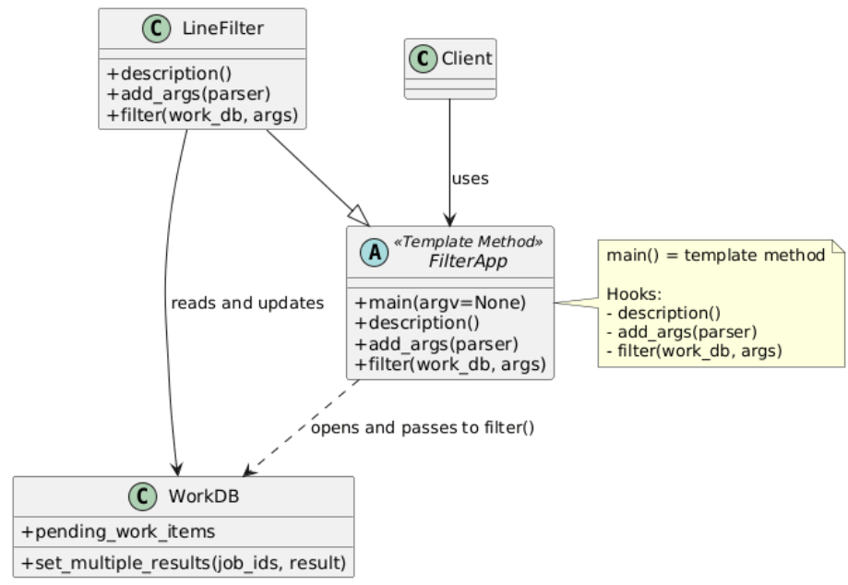
Template Method
FilterApp.main() určuje pevný flow filtra
Spoločné kroky: CLI argumenty, otvorenie WorkDB, návratový kód.
Variantné kroky sú delegované na hook metódy.
LineFilter tieto hooky prepíše a doplní vlastnú logiku.
Výsledok: nový filter sa dá pridať bez duplicity spoločného spúšťacieho kódu.

Slide 9

MCP Server pre mutation workflow
MCP server = rozhranie medzi Agentom a našimi nástrojmi
Prečo?
stabilný tool namiesto ručného skladania príkazov
agent zadá cieľové súbory, riadky a test command
tool pripraví Cosmic Ray config pre line-filter
spustí celý mutation testing workflow
výstupom je report: total / executed / killed / survived

Slide 10
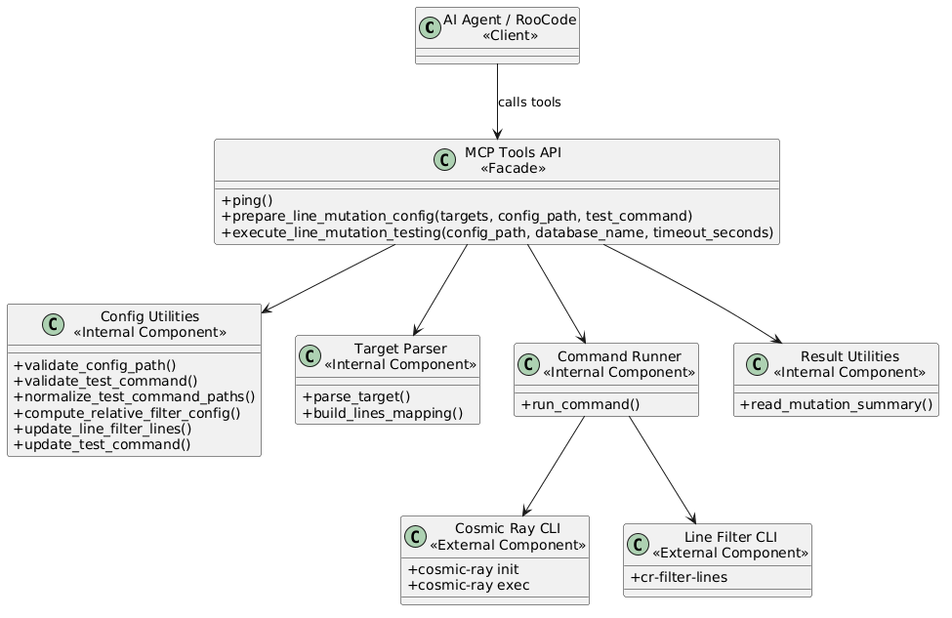
MCP Tools API ako Facade
AI agent volá iba high-level tooly
Facade skrýva utility a CLI príkazy
prepare_line_mutation_config() pripraví konfiguráciu
execute_line_mutation_testing() vykoná celý workflow
Klient nemusí poznať poradie krokov ani detaily implementácie

Slide 11
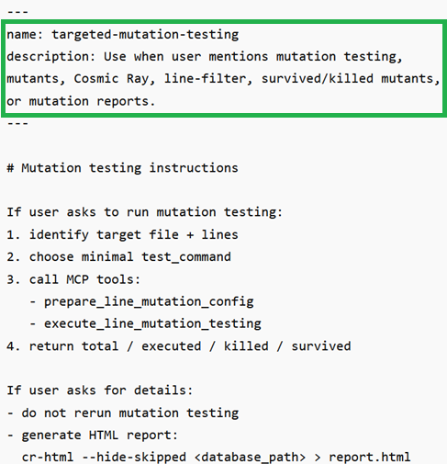
Agentic Skills
Náš skill (simplified)
Špeciálne inštrukcie pre Agenta
Načítajú sa pri relevantnom zadaní úlohy
Moje využitie:
Skill sa načíta pri targeted mutation testingu
Pomáha Agentovi vybrať minimálny relevantný test command
Definuje ako sa Agent má správať pri otázkach usera

Slide 12
vykonanie line filter + mcp + skills -> video

Slide 13
Github: https://github.com/Bolest-oci/mutation-testing
Ďakujeme za pozornosť

